Slide 1

RÉFORME DU COLLÉGE
Formation disciplinaire
Espagnol
J5

Slide 2
Enseignements Pratiques Interdisciplinaires
2 à 3 heures hebdo
En co-animation ou pas
Une pédagogie de projet que l’on va partager
Une des modalités de mise en œuvre des programmes
Favoriser les langues et les outils numériques
8 thématiques interdisciplinaires
6 sur le cycle
Développer l’ EO
4 Parcours
REALISATION CONCRETE/ PRODUCTION FINALE
INDIVIDUELLE
OU
COLLECTIVE
1 EPI AU DNB
A L’ORAL
SUR 100pts
E
P
I

Slide 3
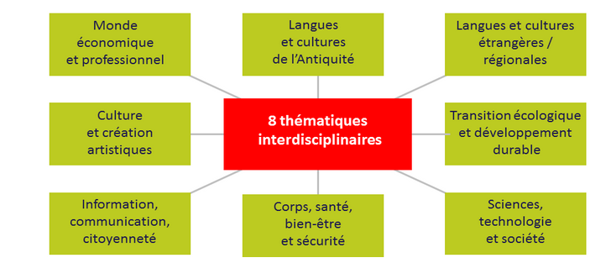

Slide 4
COMMENT ELABORER UN EPI ?
Quelle est la thématique et les objectifs à atteindre?
Quelles compétences du socle sont mobilisées?
Quelles disciplines peuvent participer (comment croiser ces disciplines : quelle part pour chacune dans l’EPI) ?
Quelle(s) partie(s) du programme sont mobilisée(s) ?
Quelle réalisation pratique peut–on envisager?

Slide 6
Ressources
http://eduscol.education.fr/cid99750/epi.html

Slide 8


Slide 9
EPI … LOGUE
« L’important n’est pas de convaincre, mais de donner à réfléchir »
Bernard Werber.

